Slide 1
Duck Tape
Maruška Bohdan

Slide 2
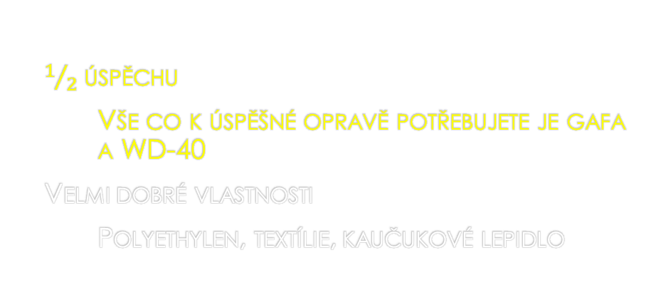
Co To je?
$1/2$ úspěchu
Vše co k úspěšné opravě potřebujete je gafa a WD-40
Velmi dobré vlastnosti
Polyethylen, textílie, kaučukové lepidlo
Notes:
V této části budeme mluvit o Boží SOČ a o tom jak to ten trol zkazil a musel všechno dát dohromady gafou.
Spojení kvarků probíhá na úrovni elementárních částic. 1979 – Objev Gluonů

Slide 4
K čemu to je?
Něco se hýbe a nemá?
Tejpou k dokonalosti!

Slide 5
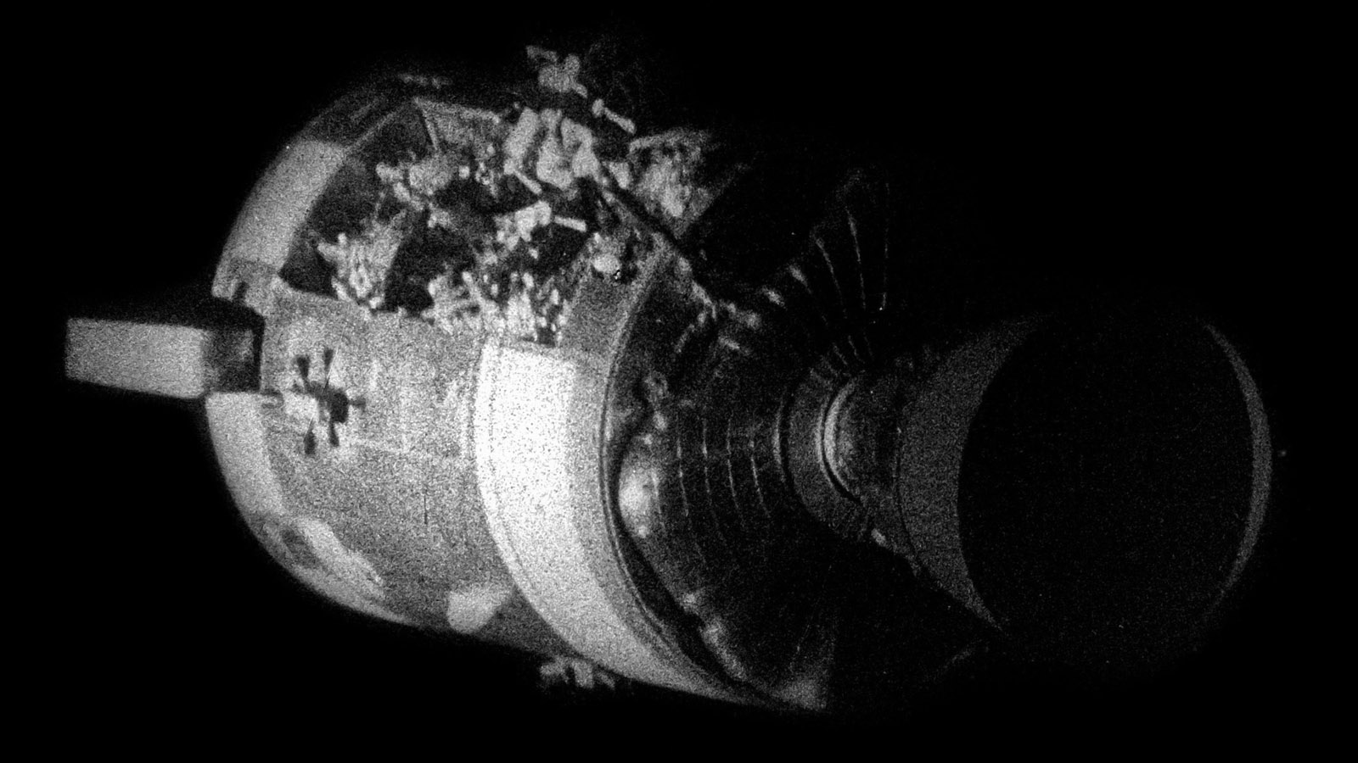
Apollo 13

Slide 6
Experimentálně zjištěno

Slide 7
Grafen

Slide 8
A co spravit nedokáže?

